Slide 1
Uned Fathemateg 17: Sbwriel
CWESTIWN 17.1
Ar gyfer aseiniad gwaith cartref ar yr amgylchedd, casglodd disgyblion wybodaeth am amser dadelfennu nifer o fathau o sbwriel y mae pobl yn ei daflu:
Mae disgybl yn ystyried dangos y canlyniadau mewn graff bar. Rhowch un rheswm pam mae graff bar yn anaddas i arddangos y data hyn.
Beth rydyn ni am ei wybod?
Pa wybodaeth ddefnyddiol rydyn ni’n ei gwybod?
Math o sbwriel | Amser dadelfennu
Pil banana | 1- 3 blynedd
Pil oren | 1- 3 blynedd
Bocsys cardfwrdd | 0.5 blwyddyn
Gwm cnoi | 20-25 mlynedd
Papurau newydd | Ychydig ddyddiau
Cwpanau polystyren | Dros 100 mlynedd
Pa dechnegau mathemategol eraill sydd angen i ni eu defnyddio?
Beth ydyn ni wedi’i ddysgu?

Slide 2
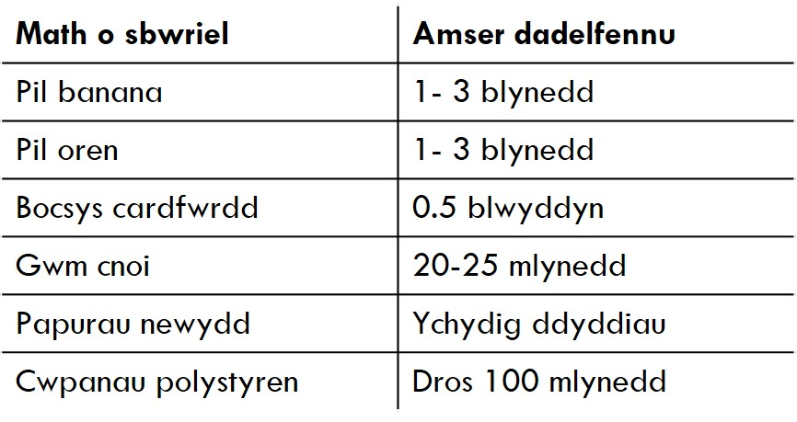
Uned Fathemateg 17: Sbwriel
CWESTIWN 17.1
Ar gyfer aseiniad gwaith cartref ar yr amgylchedd, casglodd disgyblion wybodaeth am amser dadelfennu nifer o fathau o sbwriel y mae pobl yn ei daflu:
Mae disgybl yn ystyried dangos y canlyniadau mewn graff bar. Rhowch un rheswm pam mae graff bar yn anaddas i arddangos y data hyn.
Beth rydyn ni am ei wybod?
Pa wybodaeth ddefnyddiol rydyn ni’n ei gwybod?
What other mathematical techniques do we need to apply?
Beth ydyn ni wedi’i ddysgu?
Yn ôl i’r dechrau

Slide 3
Uned Fathemateg 17: Sbwriel
CWESTIWN 17.1
Ar gyfer aseiniad gwaith cartref ar yr amgylchedd, casglodd disgyblion wybodaeth am amser dadelfennu nifer o fathau o sbwriel y mae pobl yn ei daflu:
Mae disgybl yn ystyried dangos y canlyniadau mewn graff bar. Rhowch un rheswm pam mae graff bar yn anaddas i arddangos y data hyn.
Beth rydyn ni am ei wybod?
Pa wybodaeth ddefnyddiol rydyn ni’n ei gwybod?
Math o sbwriel | Amser dadelfennu
Pil banana | 1- 3 blynedd
Pil oren | 1- 3 blynedd
Bocsys cardfwrdd | 0.5 blwyddyn
Gwm cnoi | 20-25 mlynedd
Papurau newydd | Ychydig ddyddiau
Cwpanau polystyren | Dros 100 mlynedd
Pa dechnegau mathemategol eraill sydd angen i ni eu defnyddio?
Beth ydyn ni wedi’i ddysgu?
Yn ôl i’r dechrau

Slide 4
Uned Fathemateg 17: Sbwriel
CWESTIWN 17.1
Ar gyfer aseiniad gwaith cartref ar yr amgylchedd, casglodd disgyblion wybodaeth am amser dadelfennu nifer o fathau o sbwriel y mae pobl yn ei daflu:
Mae disgybl yn ystyried dangos y canlyniadau mewn graff bar. Rhowch un rheswm pam mae graff bar yn anaddas i arddangos y data hyn.
Beth rydyn ni am ei wybod?
Pa wybodaeth ddefnyddiol rydyn ni’n ei gwybod?
Math o sbwriel | Amser dadelfennu
Pil banana | 1- 3 blynedd
Pil oren | 1- 3 blynedd
Bocsys cardfwrdd | 0.5 blwyddyn
Gwm cnoi | 20-25 mlynedd
Papurau newydd | Ychydig ddyddiau
Cwpanau polystyren | Dros 100 mlynedd
Pa dechnegau mathemategol eraill sydd angen i ni eu defnyddio?
Beth ydyn ni wedi’i ddysgu?
Yn ôl i’r dechrau

Slide 5
Uned Fathemateg 17: Sbwriel
CWESTIWN 17.1
Ar gyfer aseiniad gwaith cartref ar yr amgylchedd, casglodd disgyblion wybodaeth am amser dadelfennu nifer o fathau o sbwriel y mae pobl yn ei daflu:
Mae disgybl yn ystyried dangos y canlyniadau mewn graff bar. Rhowch un rheswm pam mae graff bar yn anaddas i arddangos y data hyn.
Beth rydyn ni am ei wybod?
Pa wybodaeth ddefnyddiol rydyn ni’n ei gwybod?
Math o sbwriel | Amser dadelfennu
Pil banana | 1- 3 blynedd
Pil oren | 1- 3 blynedd
Bocsys cardfwrdd | 0.5 blwyddyn
Gwm cnoi | 20-25 mlynedd
Papurau newydd | Ychydig ddyddiau
Cwpanau polystyren | Dros 100 mlynedd
Pa dechnegau mathemategol eraill sydd angen i ni eu defnyddio?
Beth ydyn ni wedi’i ddysgu?
Yn ôl i’r dechrau

